Slide 1
Quantifying Social Group Evolution
Motivations
Research Question
Data Collection
Research Methodology（…..）
Result Analysis
Conclusion

Slide 2
Motivations
Online data
Complex community structure
Circles of friends, professional cliques
Evolution
(limited)Mechanisms governing the underlying community dynamics
deeper understanding and self-optimization of society

Slide 3
Research Question
Uncover basic relationships characterizing community evolution
  Time dependence of overlapping communities

Slide 4
Data
Scientists: co-authorship
  E-print, cond-mat 142months, 30000 authors
Phone call: mobile phone users
  52weeks, 40000000 users

Slide 5
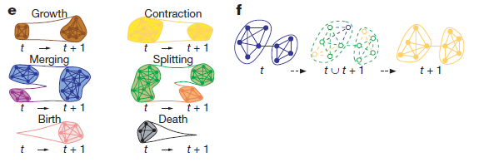
Research Methodology
Locating communities
Identification of evolving communities

Slide 6
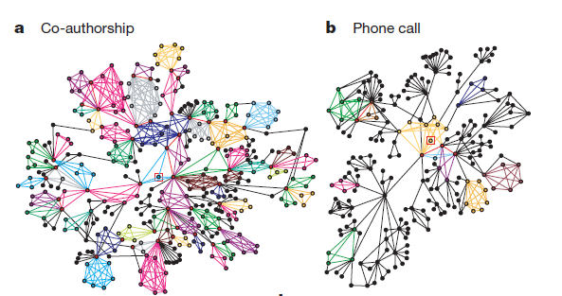
基本结构： 某一时刻的图。随机选择一些节点，以及他们的邻居画出的图

Slide 7
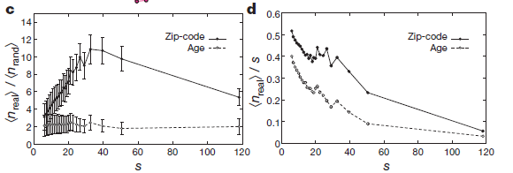
横轴是：社区大小
纵轴是：<nreal>具有相同zip-code的最大子集的平均值
<nrand>随机网络中的情况
分析的意义：是否具有同质性
分析的意思何在？

Slide 8
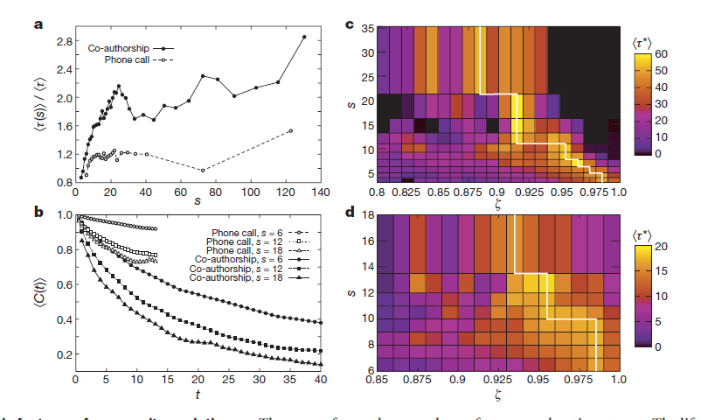


社区演化的特点
社区大小为s的社区平均年龄与所有社区平均年龄的比值，与s的关系
说明什么？（社区越大，存活时间比较长）
C(t)是自相关函数：度量两个相关时间节点同一社区的重合度
图中结果说明什么？
如何解读图c和d?

Slide 9
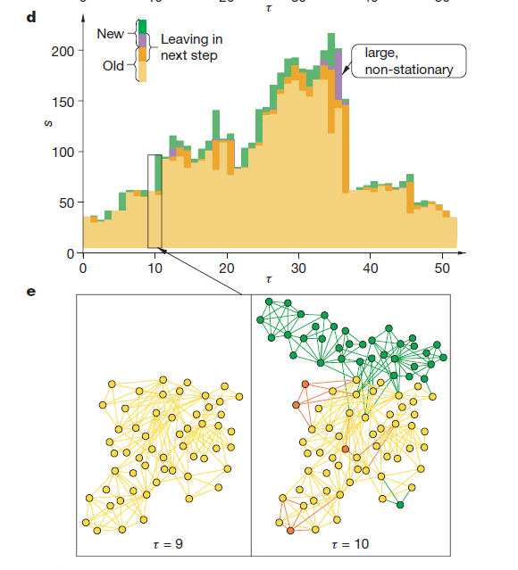
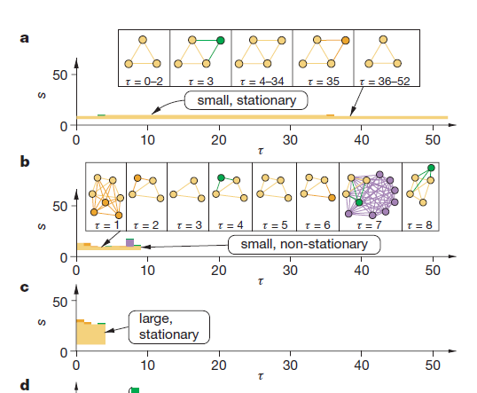
黄色:old, 绿色：new 橙色：老的离开 紫色：新的离开
Co-author网络中四种社区演化类型

Slide 10
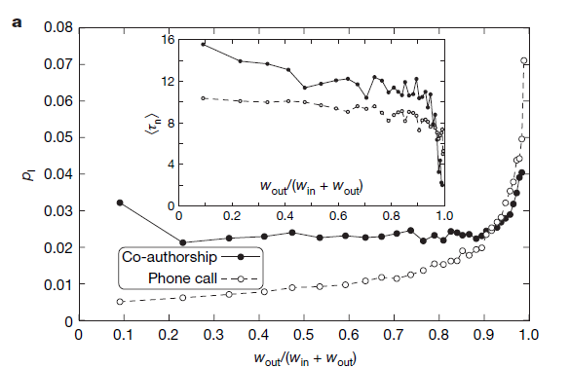
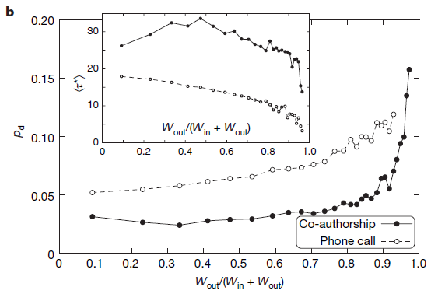
考察社区间的联系： 个体角度考察
P1离开社区的概率与社区外联系与社区内联系的占比之间的关系
考察社区间的联系：整体角度考察
Pd社团分裂的概率与总体社区外联系与社区内联系的占比之间的关系

Slide 11
Conclusions
Small vs Large
  Small: stability->long life span
  Large Dynamics->long life span

Slide 12
Contributions?
Methods
characterizing the feature of evolving communities
Findings

